Slide 1
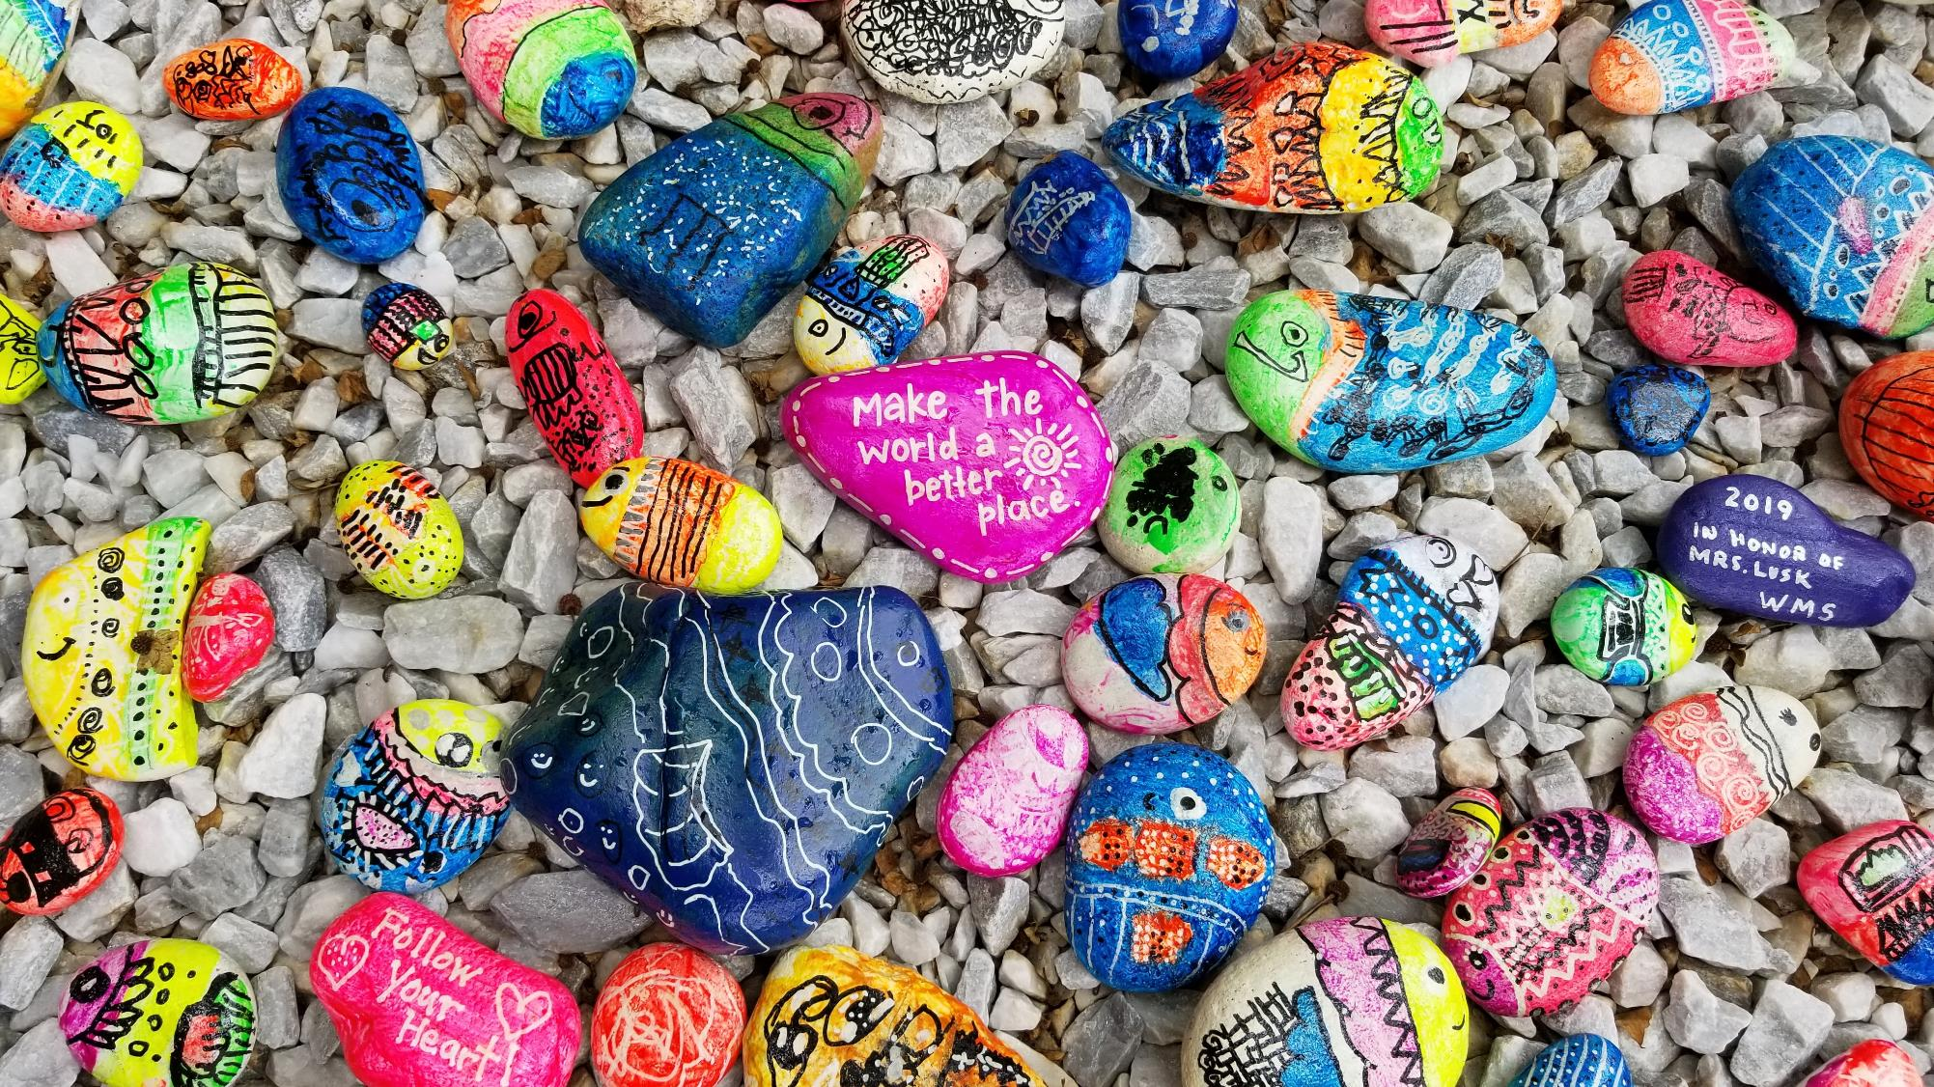
Mediation jetzt
Eine länderübergreifende Initiative der Mediations-Verbände zum Tag der Mediation vom 18. Juni
Notes:
Foto: Simon Ray auf Unsplash

Slide 2
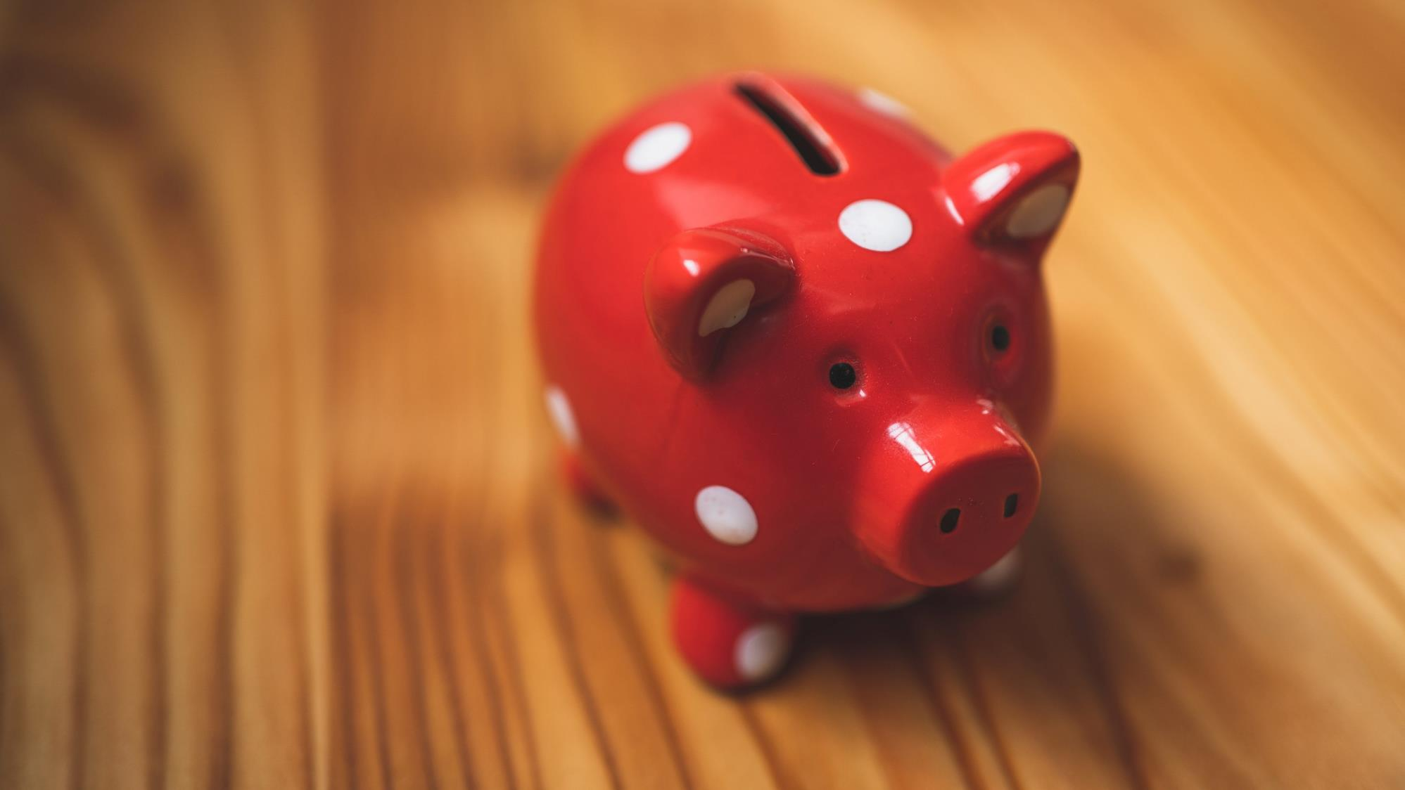
Geld sparen? Mediation!
Mediation jetzt | Eine länderübergreifende Initiative der Mediations-Verbände zum Tag der Mediation am 18. Juni
Notes:
Foto: Andre Taissin auf Unsplash

Slide 3
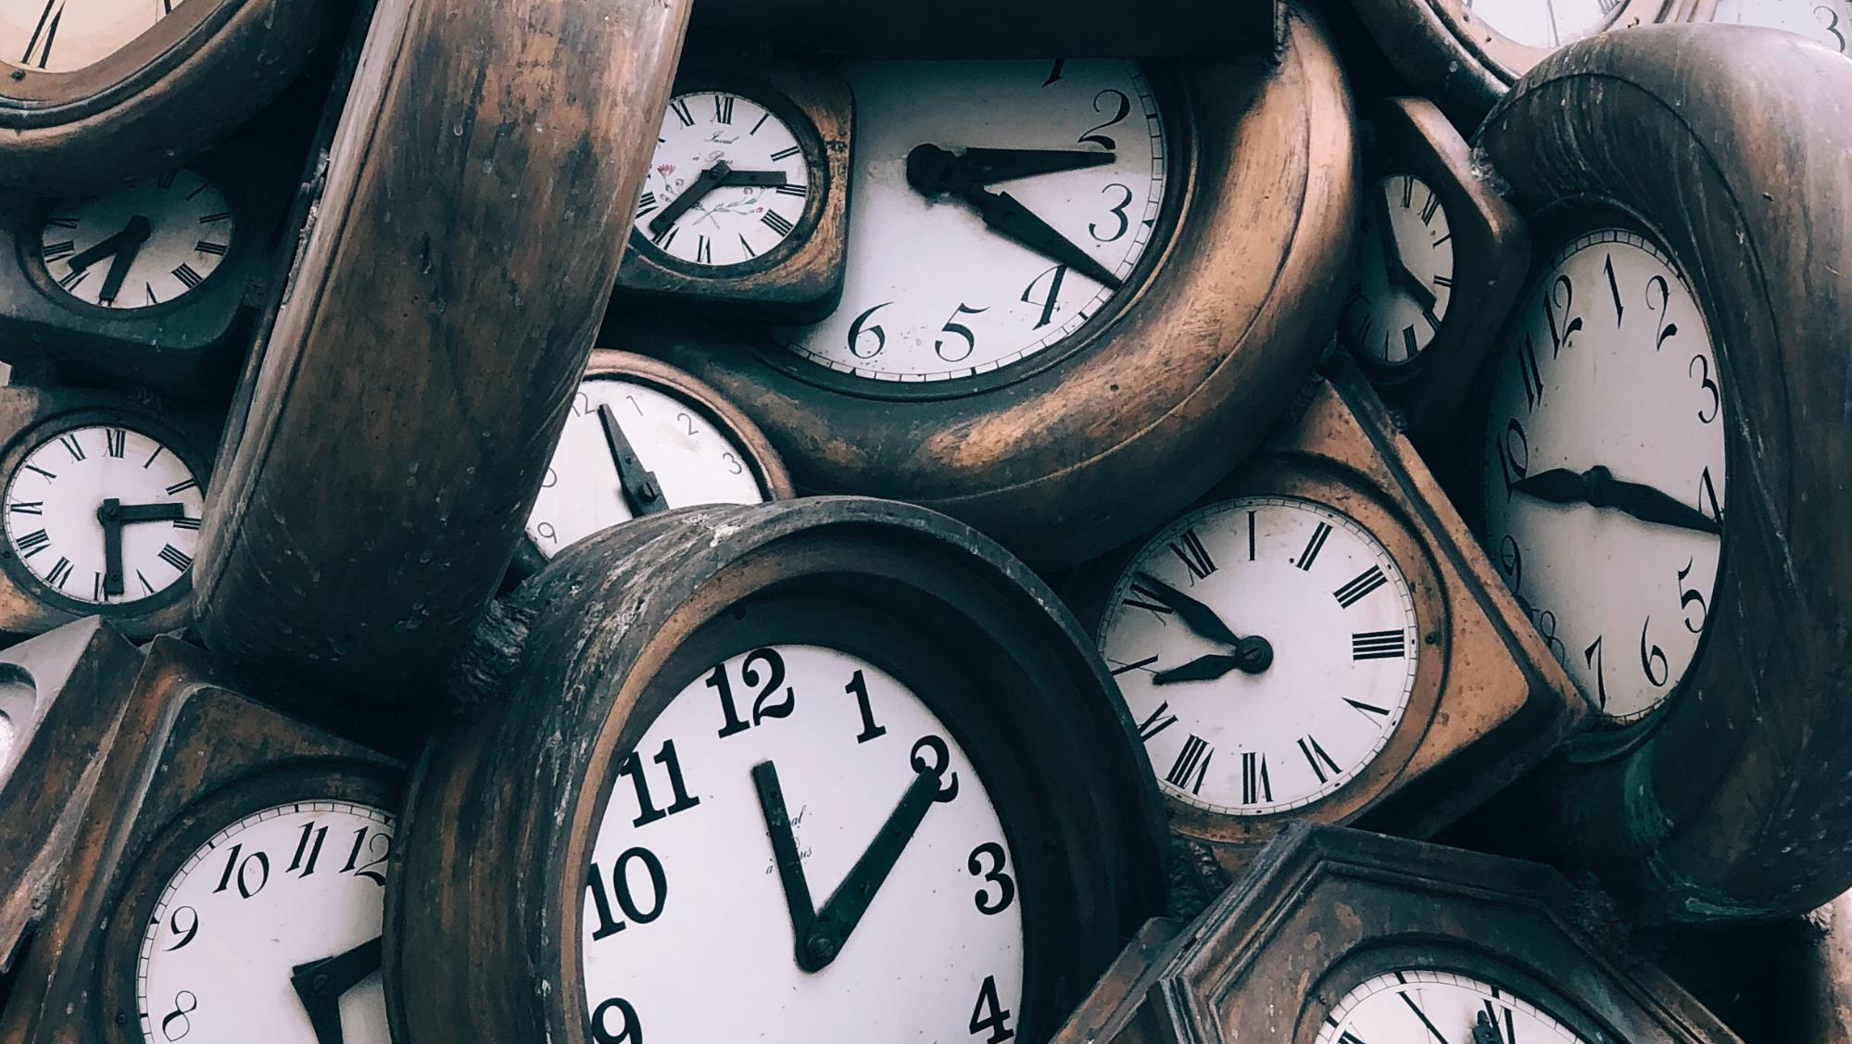
Zeit sparen? Mediation!
Mediation jetzt | Eine länderübergreifende Initiative der Mediations-Verbände zum Tag der Mediation am 18. Juni
Notes:
Foto: Jon Tyson auf Unsplash

Slide 4
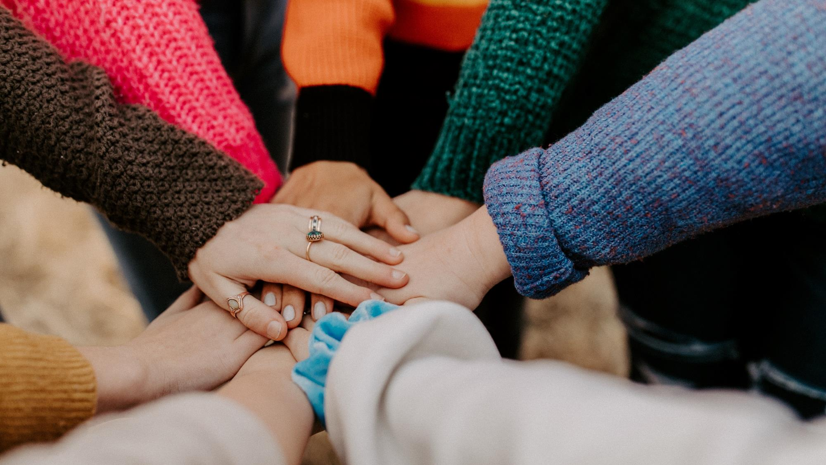
Mehrwert
für alle… Mediation!
Mediation jetzt | Eine länderübergreifende Initiative der Mediations-Verbände zum Tag der Mediation am 18. Juni
Notes:
Foto: Hannah Busing auf Unsplash

Slide 5
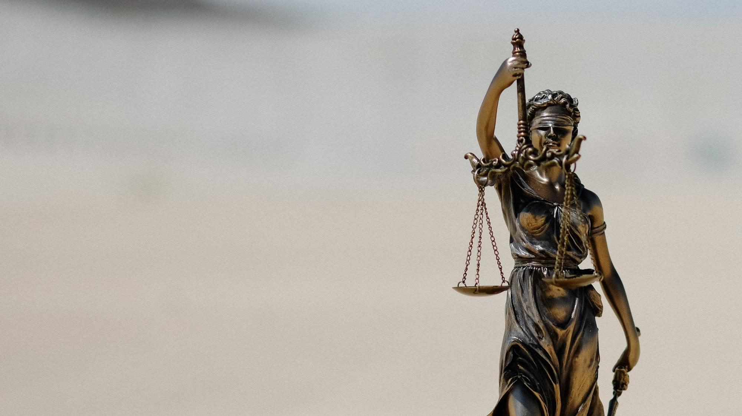
Rechtsstreit vermeiden… Mediation!
Mediation jetzt | Eine länderübergreifende Initiative der Mediations-Verbände zum Tag der Mediation am 18. Juni
Notes:
Foto: Wesley Tingey auf Unsplash

Slide 6
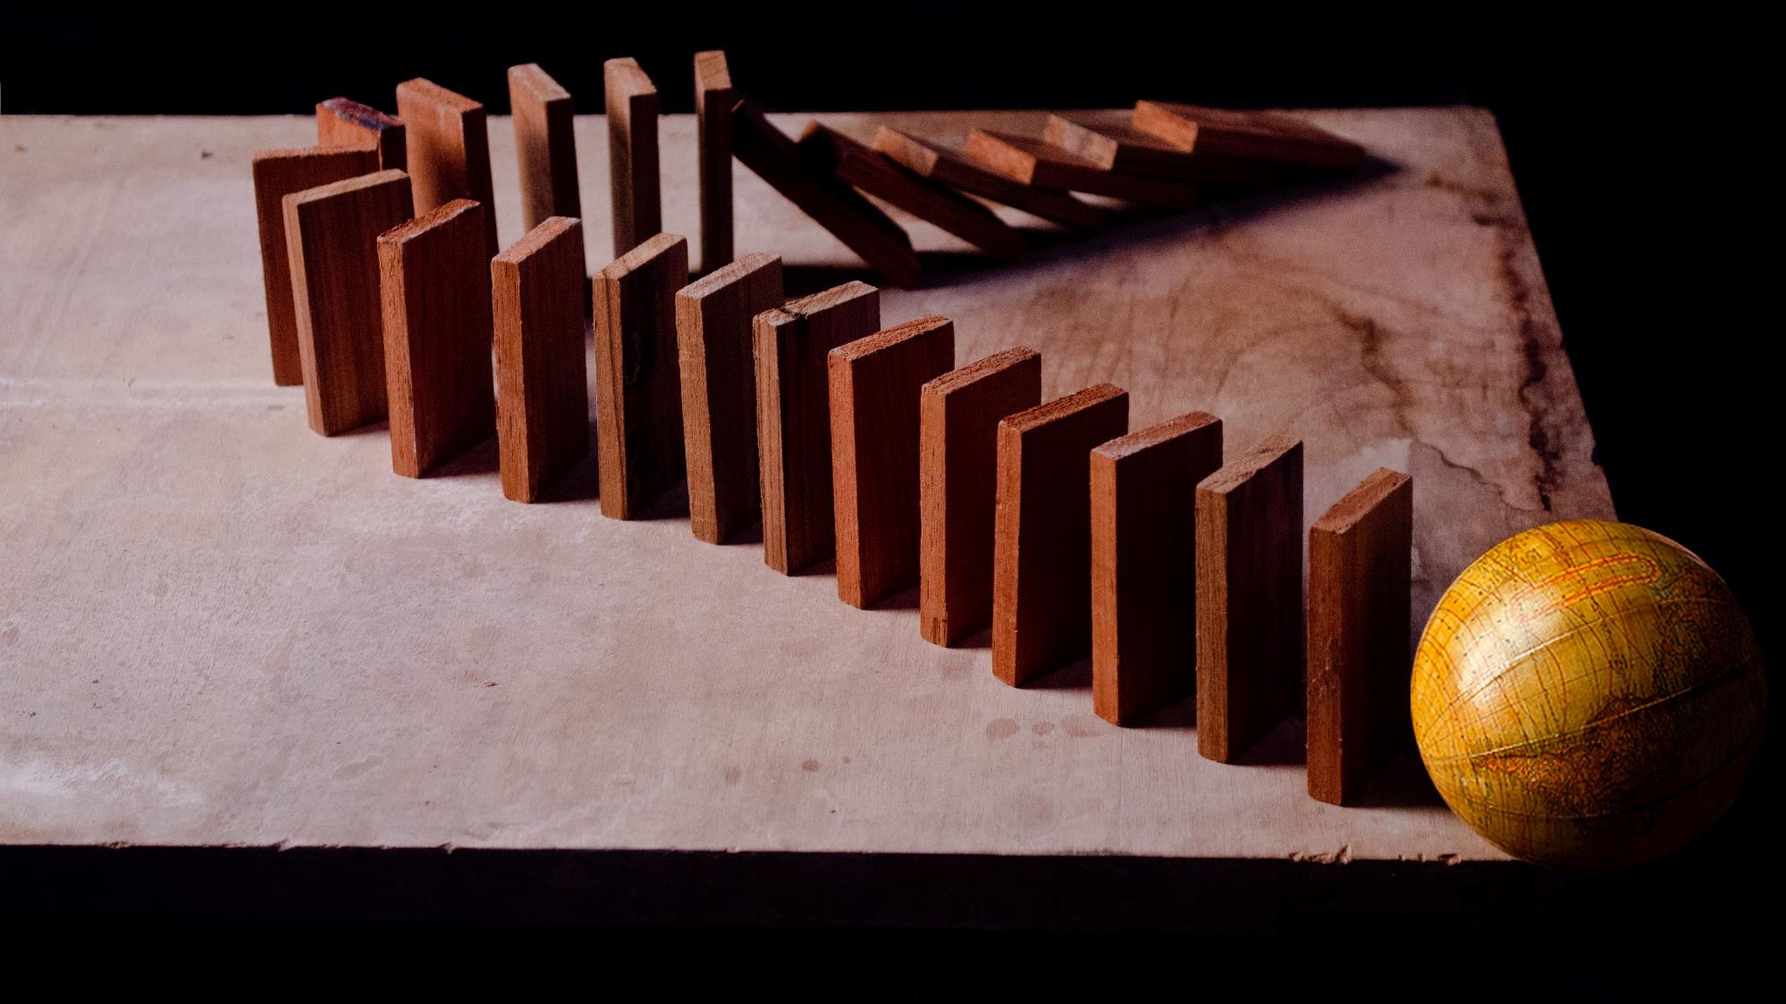
Lösungen
Anstossen… Mediation!
Mediation jetzt | Eine länderübergreifende Initiative der Mediations-Verbände zum Tag der Mediation am 18. Juni
Notes:
Foto: Dushyant Kumar auf Unsplash

Slide 7
Lebens-taugliche Konfliktlösung? Mediation!
Mediation jetzt | Eine länderübergreifende Initiative der Mediations-Verbände zum Tag der Mediation am 18. Juni
Notes:
Foto: Raul Petri auf Unsplash

Slide 8
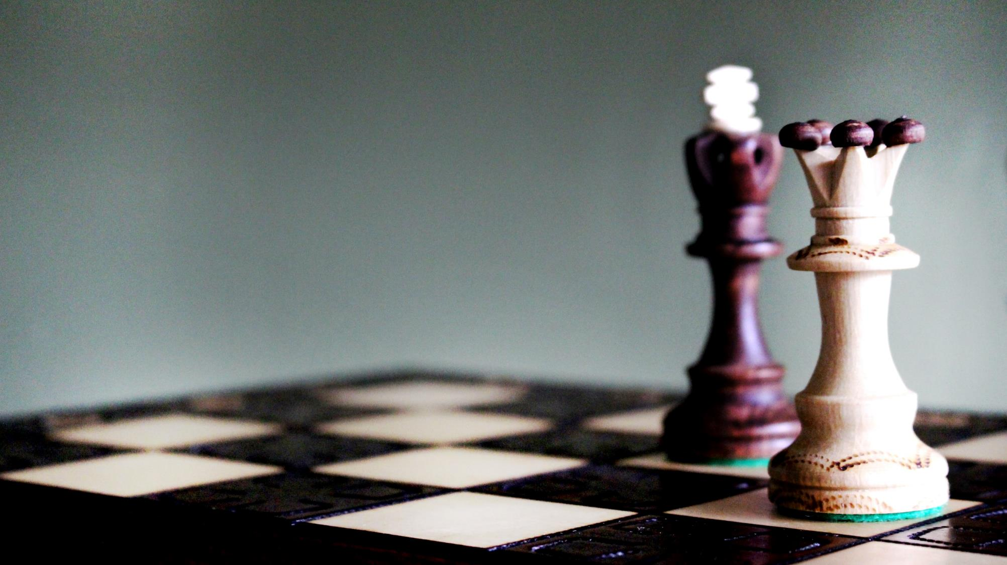
Glücklich
Geschieden? Mediation!
Mediation jetzt | Eine länderübergreifende Initiative der Mediations-Verbände zum Tag der Mediation am 18. Juni
Notes:
Foto: Shirly Niv Marton auf Unsplash

Slide 9
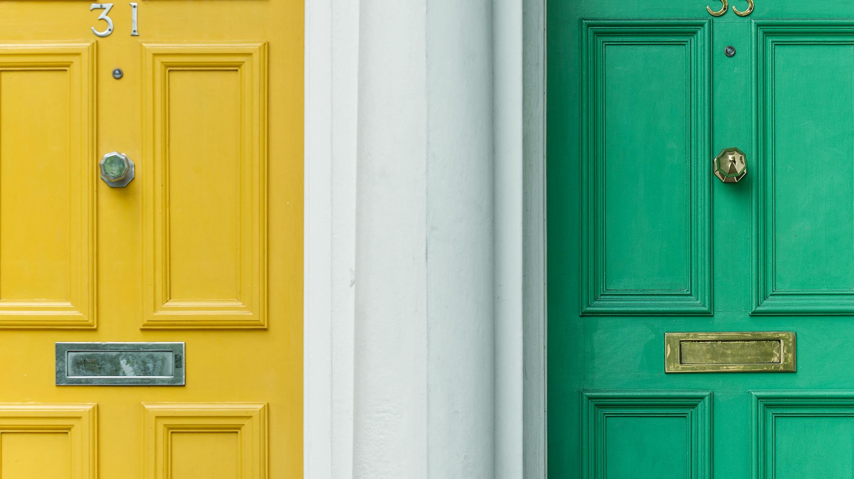
Nachbarschaft gekittet… Mediation!
Mediation jetzt | Eine länderübergreifende Initiative der Mediations-Verbände zum Tag der Mediation am 18. Juni
Notes:
Foto: Christian Stahl auf Unsplash

Slide 10
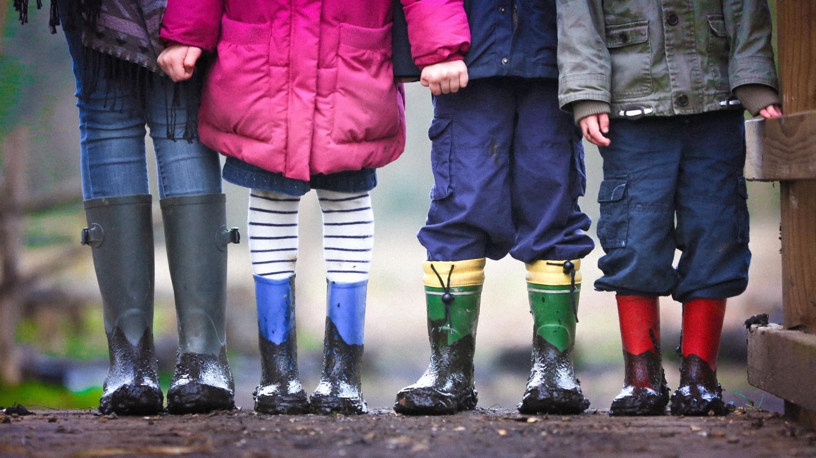
Spielen statt Streiten auf dem Pausenplatz… Mediation!
Mediation jetzt | Eine länderübergreifende Initiative der Mediations-Verbände zum Tag der Mediation am 18. Juni
Notes:
Foto: Ben Wicks auf Unsplash

Slide 11
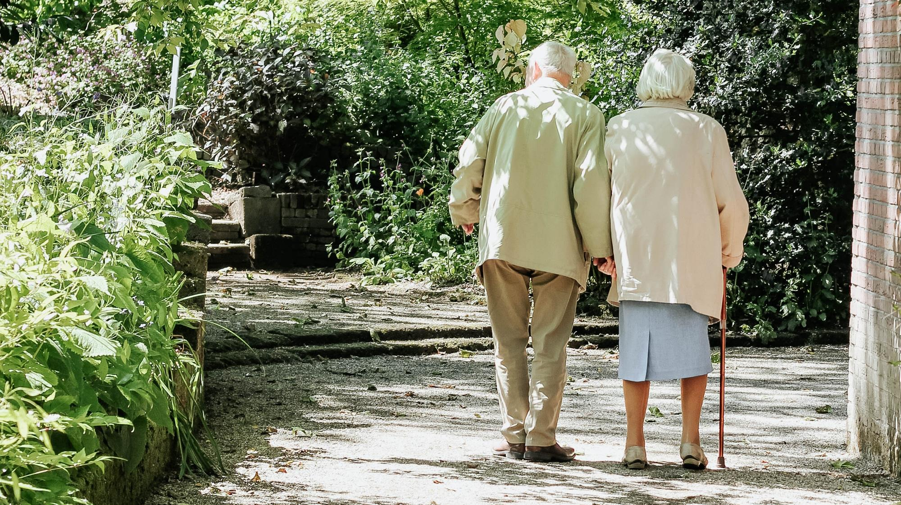
Man ist nie zu Alt, um Frieden Zu schliessen…
Mediation!
Mediation jetzt | Eine länderübergreifende Initiative der Mediations-Verbände zum Tag der Mediation am 18. Juni
Notes:
Foto: Micheile Henderson auf Unsplash

Slide 12
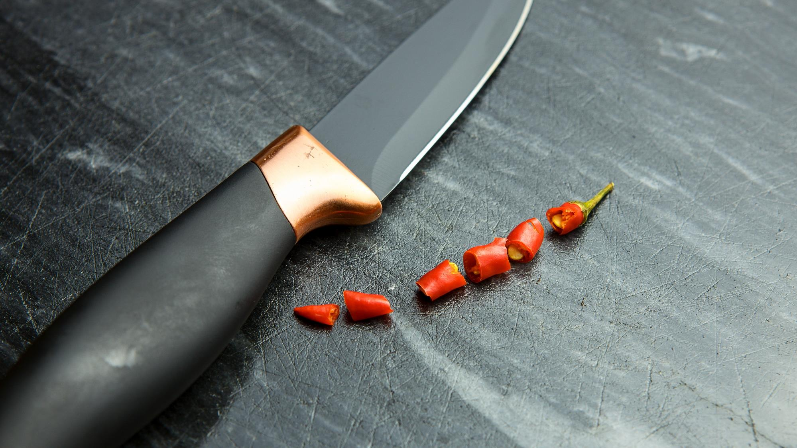
Frust am
Arbeitsplatz
vermeiden? Mediation!
Mediation jetzt | Eine länderübergreifende Initiative der Mediations-Verbände zum Tag der Mediation am 18. Juni
Notes:
Foto: Helge Torbjorn auf Unsplash

Slide 13
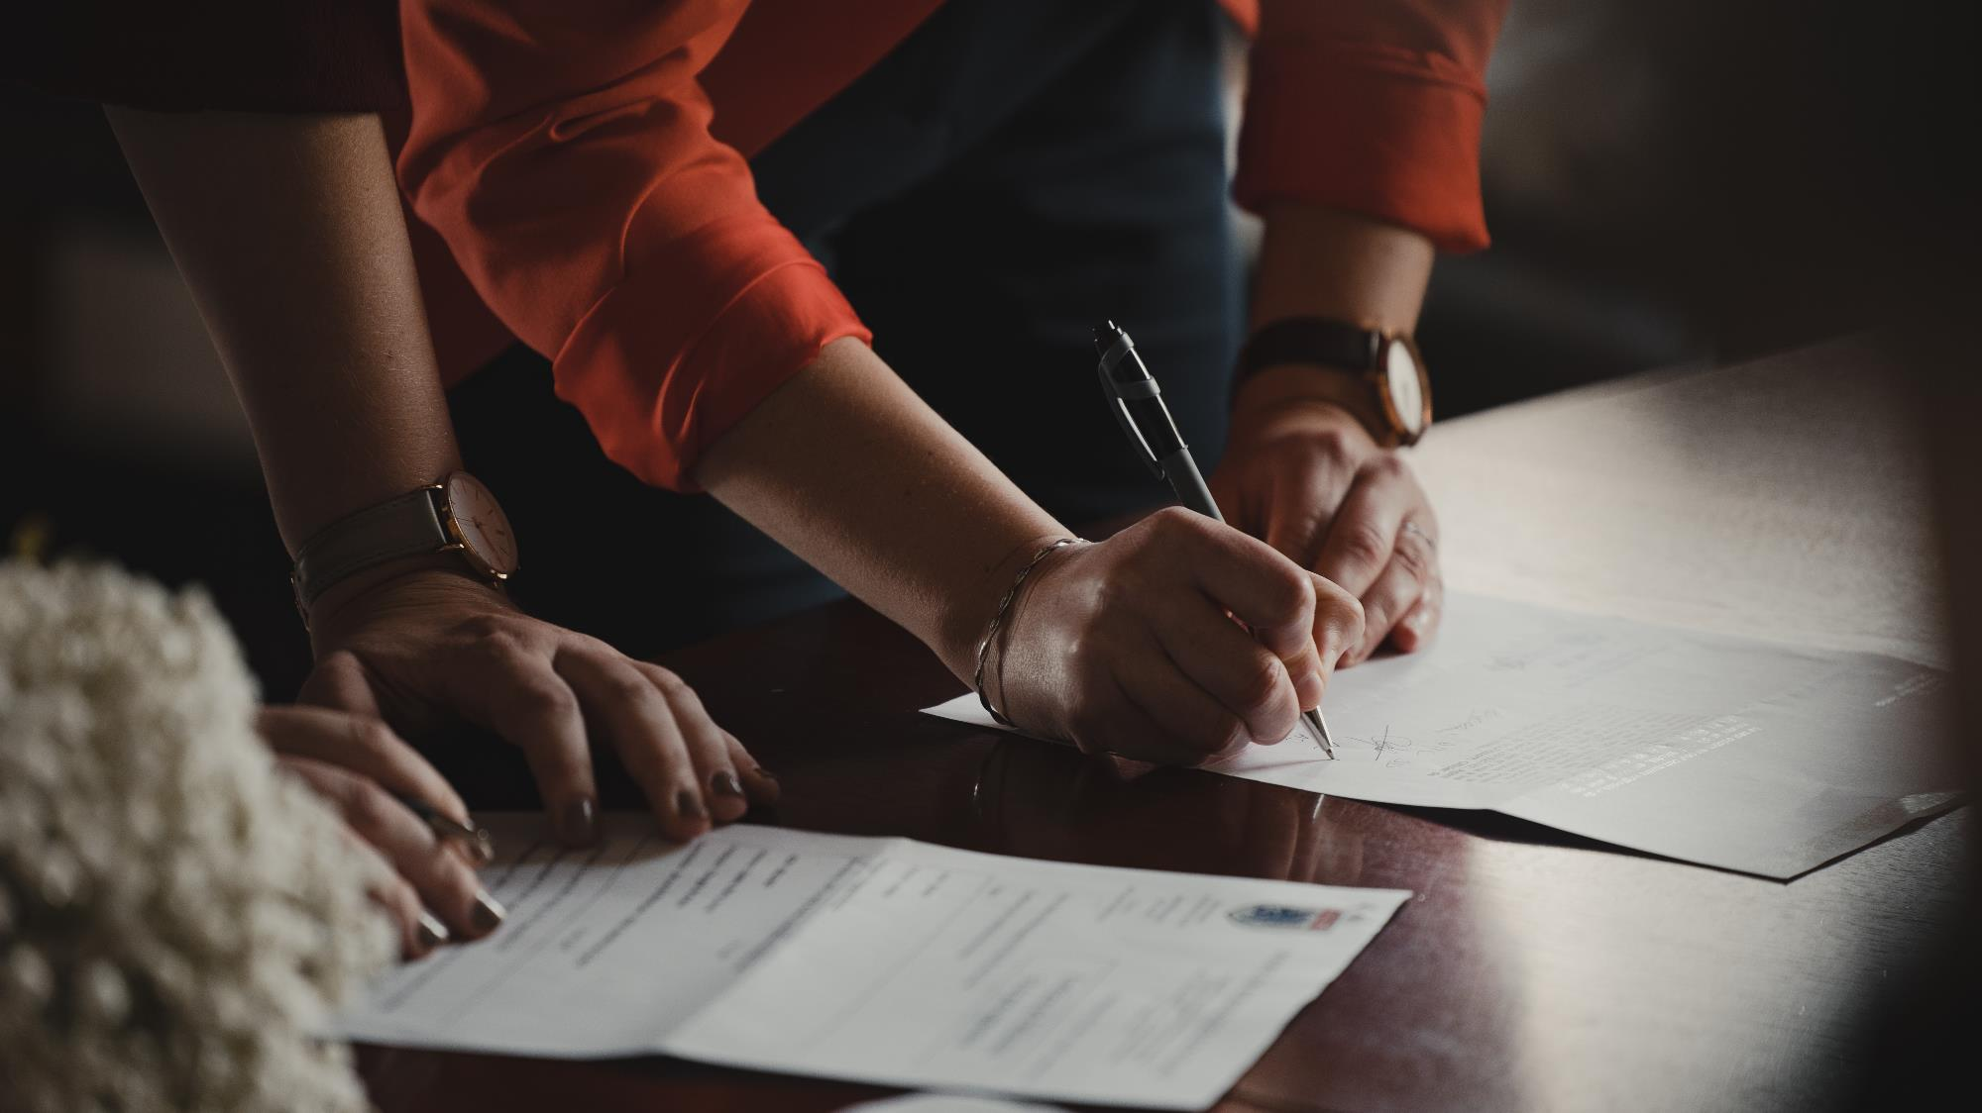
Verträge allseitig optimieren… Mediation!
Mediation jetzt | Eine länderübergreifende Initiative der Mediations-Verbände zum Tag der Mediation am 18. Juni
Notes:
Foto: Romain Dancre auf Unsplash

